Slide 1
Kunskapscentrum mot organiserad brottslighet
Bengt-Olof Berggren

Slide 2
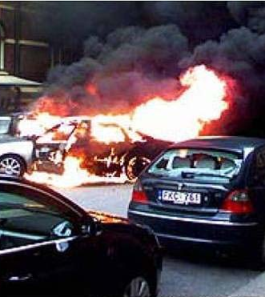
Göteborg 2006
Tillväxt av kriminella gäng och spektakulära händelser
Behov av fördjupad samverkan mot organiserad brottslighet
Mer kunskap – hur farliga är hoten för individ/samhälle?
Hur knyta samman statlig och kommunal kompetens på lokal nivå ?
Foto: Bobbo Lauhagen, Kameraexpress

Slide 3
Myndigheter
Göteborgs
Stad
Näringsidkare
Privatpersoner
Tullverket
Kronofogde-
myndigheten
Kunskapscentrum
mot organiserad
brottslighet
Kriminalvården
Länsstyrelsen
Ekobrotts-
myndigheten
Bolag
Skatteverket
Branschorg
Åklagar-
myndigheten
Försäkrings-
kassan
Arbets-
förmedlingen
Säkerhets-
polisen
Polisen
Förvaltningar
Hyresvärdar

Slide 4
Kunskapscentrums uppdrag
Att ta initiativ till, samt stödja och driva nätverk och samarbetsprojekt som ska leda till konkreta åtgärder mot gängkriminalitet, organiserad brottslighet och otillåten påverkan. Kunskapscentrum bör också ge råd till organisationer och enskilda.
Att arbeta långsiktigt och strukturellt genom att försvåra för kriminell verksamhet och otillåten påverkan. Kunskapscentrum bör samla och sprida information, stimulera lärande samt vara med och påverka förutsättningarna bland annat lagstiftning, stadsplanering, upphandling, försäkringssystem och tillståndsgivning.

Slide 5
Organiserad brottslighet
Utpressning/indrivning
Narkotika
Ekobrott
Misshandel
Smuggling
Vapenbrott
Stöld/häleri
Bedrägerier
Mord
Övergrepp i rättssak
Svartklubbsverksamhet
Trafficing

Slide 6
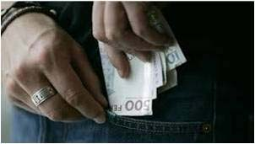
De kriminella nätverken
Misshandel, narkotika, utpressning och ekobrott
Skydda verksamheten genom våld eller hot om våld
(Polisens lägesbild av grov organiserad brottslighet, november 2012)

Slide 7
De kriminella nätverken
Strukturer baserade på
Medlemskap
Gemensam etnicitet eller släktskap
Gemensam uppväxt eller bostadsområde
(Polisens lägesbild av grov organiserad brottslighet, november 2012)

Slide 8
Vad är otillåten påverkan ?
Trakasserier
Hot
Våld (person/egendom)
Korruption (mutbrott och andra former av maktmissbruk)
Självcensur

Slide 9
Den organiserade brottslighetens otillåtna påverkan
Ingen identifierad hotbild mot statsskicket eller politiker
Något förhöjd hotbild mot journalister och myndighetsföreträdare
Förhöjd hotbild mot polis och åklagare
Mycket ovanligt att otillåten påverkan övergår i våld
Källa: Säkerhetspolisen

Slide 10
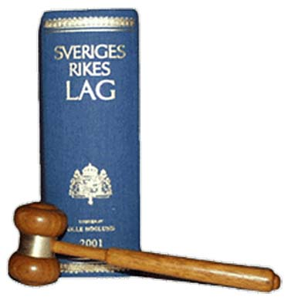
Grundläggande värden - Regeringsformen
”All offentlig makt i Sverige utgår från folket”
”All offentlig makt ska utövas under lagarna”
”……och andra som fullgör uppgifter inom den offentliga förvaltningen skall i sin verksamhet beakta allas likhet inför lagen samt iakttaga saklighet och opartiskhet”

Slide 11
Tänk på att
Det handlar om arbetsmiljö, säkerhet och demokrati
Otillåten påverkan är ett allvarligt problem
Otillåten påverkan behöver inte alltid utgöra brott
Situation och person avgör formen för påverkan
Arbetsgivaren har huvudansvaret för arbetsmiljön

Slide 12
Fyra områden för det förebyggande arbetet
Kommunikation och bemötande
Kultur och ledarskap
Fysisk säkerhet
Rutiner, riktlinjer och kontroll

Slide 13
KONTAKT:
Kunskapscentrum mot organiserat brottslighet
Stadsledningskontoret
Bengt-Olof Berggren, enhetschef
bengt-olof.berggren@stadshuset.goteborg.se
kunskapscentrum@stadshuset.goteborg.se
helena.lans@stadshuset.goteborg.se
soren.rafstedt@stadshuset.goteborg.se
katarina.slonje@stadshuset.goteborg.se
inga-lill.backman@stadshuset.goteborg.se
sven.lindgren@polisen.se

